Slide 1

Wsparcie inwestycji w gospodarkę wodną gmin w ramach programów NFOŚiGW
Ewa Kamieńska
Dyrektor Departamentu Ochrony Wód
22.10.2025 r., Warszawa

Slide 2

Plan prezentacji
1. Finansowanie ze środków unijnych 2021-2027
Fundusze Europejskie na Infrastrukturę, Klimat i Środowisko (FEnIKS)
Fundusze Europejskie dla Polski Wschodniej (FEPW)
2. Finansowanie ze środków krajowych
Program priorytetowy Gospodarka wodno-ściekowa w aglomeracjach
Program priorytetowy Gospodarka wodno-ściekowa poza granicami aglomeracji
Program priorytetowy Adaptacja do zmian klimatu

Slide 3
Środki europejskie– informacje ogólne
Całkowita alokacja dla sektora środowiska:
POIiŚ 14-20: 3,508 mld euro
FEnIKS 21-27: 3,667 mld euro

Slide 4
Finansowanie ze środków unijnych 2021-2027

Slide 5
Finansowanie adaptacji do zmian klimatu
Fundusze Europejskie na Infrastrukturę, Klimat i Środowisko
Fundusze Europejskie dla Polski Wschodniej
Finasowanie ze środków krajowych
Działanie 01.02 Adaptacja terenów zurbanizowanych do zmian klimatu
Działanie 02.02 Adaptacja do zmian klimatu
Program priorytetowy Gospodarka wodno-ściekowa w aglomeracjach
Działanie 01.03 Gospodarka wodno-ściekowa
Program priorytetowy Gospodarka wodno-ściekowa poza granicami aglomeracji
Działanie 01.05 – Ochrona przyrody i rozwój zielonej infrastruktury
Program priorytetowy Adaptacja do zmian klimatu
Działanie 02.04 - Adaptacja do zmian klimatu, zapobieganie klęskom i katastrofom
Działanie 02.05 woda do spożycia

Slide 6
Działanie FEnIKS 1.2
Adaptacja terenów zurbanizowanych do zmian klimatu –miasta duże
Typ projektów:
Zrównoważone systemy gospodarowania wodami opadowymi z udziałem zieleni/zielono-niebieskiej infrastruktury/rozwiązań opartych na przyrodzie
Wysokość alokacji UE: 560 mln EUR
Beneficjenci: 44 miasta, które uczestniczyły w realizacji projektu: Opracowanie miejskich planów adaptacji (MPA) w miastach powyżej 100 tys. mieszkańców oraz Warszawa
Wsparcie: dotacja do 77 % wydatków kwalifikowanych
Obszary wsparcia:
kanalizacja deszczowa, zielono-niebieska infrastruktura
zazielenianie zbiorników wodnych lub ich renaturyzacja
budowa zbiorników wód opadowych wraz z infrastrukturą
likwidacja zasklepień, uszczelnień gruntu (odbetonowanie)

Slide 7
Działanie FEnIKS 1.2
Adaptacja terenów zurbanizowanych do zmian klimatu –miasta duże
II nabór:
Trwa ocena 24 wniosków na łączną kwotę dofinansowania ok. 650 mln zł.
I nabór:
15 podpisanych umów na łączną kwotę dofinansowania ok. 501 mln zł.
Trwające nabory
Termin: 15 września 2025 r. do 27 lutego 2026 r.
Budżet: 500 mln zł

Slide 8
Działanie FEnIKS 1.3
Gospodarka wodno-ściekowa w aglomeracjach
Typ projektów:
Kompleksowe projekty w zakresie gospodarki wodno-ściekowej zlokalizowane na obszarze aglomeracji ujętych w KPOŚK, które nie spełniają dyrektywy ściekowej
Wysokość alokacji UE: 1,05 mld EUR
Beneficjenci: jst, spółki wodociągowo – kanalizacyjne, spółki wodne
Wsparcie: dotacja do 70 % wydatków kwalifikowanych
Obszary wsparcia:
budowę, rozbudowę lub modernizację oczyszczalni ścieków komunalnych, (zakres projektu może obejmować również technologie wykorzystujące odnawialne źródła energii)
budowę zbiorczych systemów kanalizacji sanitarnej.

Slide 9
Działanie FEnIKS 1.3
Gospodarka wodno-ściekowa w aglomeracjach
III nabór:
Trwa ocena 63 wniosków na łączną kwotę dofinansowania ok. 1,7 mld zł.
I i II nabór:
39 podpisanych umów na łączną kwotę dofinansowania ok. 1,8 mld zł.
Planowane nabory
Termin: 01 grudnia 2025 r. do 31 marca 2026 r.
Budżet: 560 mln zł

Slide 10
Wysokość alokacji UE: 1,4 mld EUR
Beneficjenci:
miasta powyżej 20 tys. mieszkańców oraz stolice powiatów z przedziału 15-20 tys. mieszkańców
Ministerstwo Infrastruktury
Państwowe Gospodarstwo Wodne Wody Polskie
Państwowe Gospodarstwo Leśne Lasy Państwowe
Urzędy morskie
Główny Inspektorat Ochrony Środowiska
Komenda Główna Państwowej Straży Pożarnej
Instytut Meteorologii i Gospodarki Wodnej
Instytut Ochrony Środowiska
Państwowy Instytut Geologiczny
Parki narodowe
Ministerstwo Klimatu i Środowiska
Wojewódzkie Fundusze Ochrony Środowiska i Gospodarki Wodnej
Działanie FEnIKS 2.4
Adaptacja do zmian klimatu, zapobieganie klęskom i katastrofom

Slide 11
Typ projektów:
2.4.1 Wsparcie zrównoważonych systemów gospodarowania wodami opadowymi z udziałem zieleni, zielono-niebieskiej infrastruktury, rozwiązań opartych na przyrodzie
2.4.2 Opracowanie planów adaptacji do zmian klimat
2.4.3 Wspieranie małej retencji
2.4.4 Renaturyzacja przekształconych cieków wodnych i obszarów od wód zależnych
2.4.5 Budowa, przebudowa lub remont urządzeń wodnych i infrastruktury towarzyszącej, służących zmniejszeniu skutków powodzi lub suszy
2.4.6 Opracowanie i aktualizacja dokumentów strategicznych/planistycznych w zakresie gospodarowania wodami, zarządzania ryzykiem powodziowym oraz ochrony zasobów wodnych
Działanie FEnIKS 2.4
Adaptacja do zmian klimatu, zapobieganie klęskom i katastrofom

Slide 12
Działanie FEnIKS 2.4
Adaptacja do zmian klimatu, zapobieganie klęskom i katastrofom
Typ projektów:
2.4.7 Rozwijanie systemów prognozowania i ostrzegania środowiskowego
2.4.8 Rozwijanie systemów ratownictwa, w tym zapobieganie, przeciwdziałanie i ograniczanie skutków zagrożeń związanych z pożarami lasów
2.4.9 Rozwój monitoringu środowiska
2.4.11 Rozwój Bazy wiedzy o zmianach klimatu i adaptacji do nich
2.4.12 Moja Woda 2.0
2.4.13 Opracowanie Krajowej Strategii Adaptacji wraz z Planem Działań Adaptacyjnych (KSA)

Slide 13
2.4.1 Wsparcie zrównoważonych systemów gospodarowania wodami opadowymi z udziałem zieleni/zielono-niebieskiej infrastruktury/rozwiązań opartych na przyrodzie
Beneficjenci: miasta średnie 20-100 tys. mieszkańców oraz powiatowe pow. 15 tys. mieszkańców (z wyłączeniem beneficjentów FEnIKS 1.2 i FEPW 2.2)
Dwa nabory zakończone - 14 umów w trakcie podpisywania na łączną kwotę dofinansowania 183 mln zł. 19 wniosków w ocenie na łączną kwotę dofinansowania wniosków 358 mln zł.
Działanie FEnIKS 2.4
Adaptacja do zmian klimatu, zapobieganie klęskom i katastrofom
Trwające nabory
Termin: 30 września 2025 r. do 30 kwietnia2026 r.
Budżet: 500 mln zł

Slide 14
2.4.2 Opracowanie planów adaptacji
Beneficjenci: miasta średnie 20-100 tys. mieszkańców oraz powiatowe pow. 15 tys. mieszkańców (z wyłączeniem beneficjentów FEnIKS 1.2 i FEPW 2.2)
Dwa nabory zakończone.
56 podpisanych umów.
Łączna kwota dofinansowania 8,5 mln zł.
Działanie FEnIKS 2.4
Adaptacja do zmian klimatu, zapobieganie klęskom i katastrofom
Trwające nabory
Termin: 29 sierpnia 2025 r. do 31 grudnia 2025 r.
Budżet: 10 mln zł

Slide 15
2.4.12 Moja woda 2.0
Wsparcie indywidualnej mikroretencji wód opadowych, będące kontynuacją PP NFOŚiGW „Moja Woda”.
Beneficjenci: wsparcie skierowane do wojewódzkich funduszy ochrony środowiska, a ostatecznymi odbiorcami wsparcia będą osoby fizyczne oraz rodzinne ogrody działkowe.
Trwają prace przygotowawcze nad wdrożeniem
Działanie FEnIKS 2.4
Adaptacja do zmian klimatu, zapobieganie klęskom i katastrofom
2.4.13 Opracowanie Krajowej Strategii Adaptacji wraz z Planem działań Adaptacyjnych (KSA)
KSA zapewni ocenę podatności, a także identyfikację, skuteczna realizację, koordynację oraz monitorowanie działań adaptacyjnych w kraju.
Beneficjent: Ministerstwo Klimatu i Środowiska
Trwają prace przygotowawcze nad wdrożeniem

Slide 16
Wysokość alokacji UE: 180 mln EUR (nabór zakończony)
Beneficjenci: Jednostki samorządu terytorialnego i ich związki oraz przedsiębiorstwa wodociągowo-kanalizacyjne
Forma wsparcia: dotacja – do 70% wydatków kwalifikowanych
Obszary wsparcia:
budowa nowych lub modernizacja sieci wodociągowych, SUW, ujęć i infrastruktury do magazynowania wody do spożycia
projekty służące ograniczaniu strat wody
wdrożenie inteligentnych systemów zarządzania sieciami wodociągowymi
projekty służące zmniejszeniu zużycia wody, ujęciu jej w obieg zamknięty oraz jej wtórnemu wykorzystaniu
33 umowy w trakcie podpisywania.
Łączna kwota dofinansowania: 684 mln zł
Działanie FEnIKS 2.5
Woda do spożycia

Slide 17
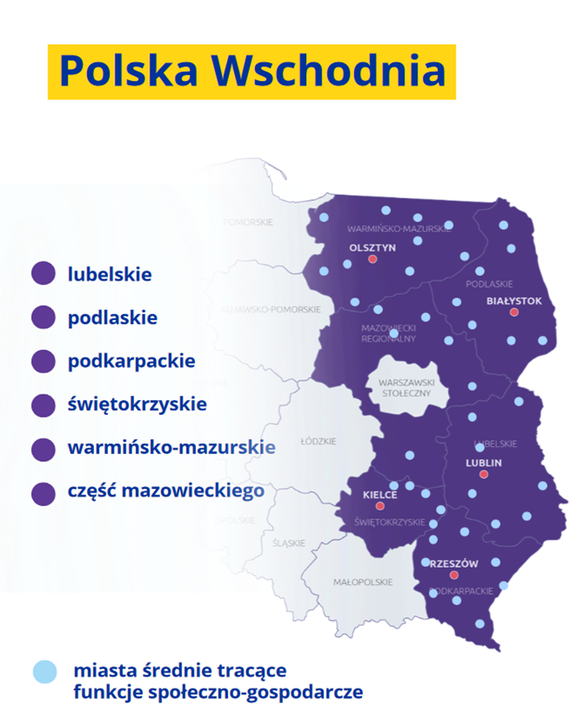
Działanie FEPW 2.2 – Adaptacja do zmian klimatu
Wysokość alokacji UE: 165 mln EUR
Beneficjenci: miasta 20 tys. – 100 tys. mieszkańców, uzdrowiska, Ministerstwo Klimatu I Środowiska
Wsparcie: dotacja do 85% kosztów kwalifikowanych
Obszary wsparcia:
przedsięwzięcia infrastrukturalne z zakresu zielonej oraz zielono-niebieskiej infrastruktury, zarządzanie wodami opadowymi i roztopowymi
opracowanie MPA
wsparcie doradcze dla beneficjentów (budowanie potencjału administracyjnego beneficjentów)

Slide 18
Nabory zakończone:
I nabór: 13 umów, na kwotę 166 mln zł
II nabór: 12 umów na kwotę 252 mln zł
III nabór: 1 umowa na kwotę 5,3 mln zł
Polska Wschodnia
Planowane nabory
Typ projektu: 2.2.2 Opracowanie/aktualizacja MPA:
Nabór planowany od 16.02.2026 r. do 16.04.2026 r.
Typ projektu: 2.2.1 Przedsięwzięcia infrastrukturalne z zakresu zielonej oraz zielono-niebieskiej infrastruktury w miastach, oraz zarządzanie wodami opadowymi i roztopowymi:
Nabór planowany od 15.12.2025 r. do 16.03.2026 r.

Slide 19
Finansowanie ze środków krajowych

Slide 20
Gospodarka wodno-ściekowa w aglomeracjach
Część 1) Gospodarka ściekowa w ramach Krajowego Programu Oczyszczania Ścieków Komunalnych Część 2) Współfinansowanie projektów Programu FEnIKS 2021-2027
Beneficjent
Część 1) Jednostki samorządu terytorialnego i ich związki
Część 2) Beneficjenci Programu FEnIKS 2021-2027
Termin naboru
Budżet
3,8 mld zł
01.03.2017 r.–29.10.2027 r.
Formy wsparcia
pożyczka z możliwością częściowego umorzenia,
pożyczka na zachowanie płynności finansowania bez możliwości umorzenia
Obszary wsparcia
budowa, rozbudowa lub modernizacja oczyszczalni ścieków komunalnych
budowa, rozbudowa lub modernizacja zbiorczych systemów kanalizacji sanitarnej
budowa przyłączy budynków do istniejącej kanalizacji sanitarnej na obszarze aglomeracji

Slide 21
Gospodarka wodno-ściekowa POZA GRANICAMI aglomeracji
Beneficjent
jednostki samorządu terytorialnego i ich związki;
podmioty świadczące usługi publiczne w ramach realizacji zadań własnych jednostek samorządu terytorialnego.
Budżet
100 mln zł
Termin naboru
Formy wsparcia
pożyczka do 100% kosztów kwalifikowanych z możliwością częściowego umorzenia
31.07.2025 – 29.12.2028 r.
Obszary wsparcia
lokalne oczyszczalnie
kanalizacja sanitarna
podłączenia budynków do sieci kanalizacyjnej
W ramach projektów kompleksowych w zakres mogą być włączone:
budowa, rozbudowa lub modernizacja stacji zlewnych
zakup pojazdów do transportu do stacji zlewnych nieczystości ciekłych
tworzenie cyfrowych systemów do zgłaszania i ewidencjonowania zbiorników bezodpływowych oraz przydomowych oczyszczalni ścieków

Slide 22
Adaptacja do zmian Klimatu
Beneficjent
jednostki samorządu terytorialnego
Beneficjent
jednostki samorządu terytorialnego i ich związki oraz podmioty świadczące usługi publiczne w ramach realizacji zadań własnych JST
spółki prawa handlowego, państwowe osoby prawne;
Spółdzielnie mieszkaniowe
wspólnoty mieszkaniowe
Budżet
370 mln zł
Budżet
750 mln zł
Formy wsparcia
dotacja
Formy wsparcia
pożyczka
Obszary wsparcia
1. Działania z zakresu zapobiegania powodzi i suszy:
działania w zakresie adaptacji do zmian klimatu, w tym: „zielono-niebieska” infrastruktura, likwidacja powierzchni nieprzepuszczalnych, zrównoważone systemy zagospodarowania wód opadowych i kanalizacja deszczowa
b) retencja korytowa lub przykorytowa, w tym: działania na rzecz renaturyzacji koryta cieków, rewitalizacji starorzeczy oraz odtwarzania mokradeł;
2. Zaopatrzenie ludności w wodę do picia, w tym: budowa i modernizacja ujęć wód i stacji uzdatniania wody oraz sieci wodociągowych;
3. Usuwanie skutków awarii i zagrożeń środowiska na obiektach ochrony środowiska i gospodarki wodnej;
4. Realizacja przedsięwzięć planistycznych i strategicznych w zakresie metod i narzędzi do analizowania zagrożeń spowodowanych zmianami klimatu, w tym lokalne i regionalne plany i strategie uwzględniające działania adaptacyjne;
5. Przedsięwzięcia w zakresie adaptacji do zmian klimatu, realizowane ze środków zagranicznych.
Obszary wsparcia
Działania z zakresu zapobiegania powodzi i suszy: retencja korytowa lub przykorytowa, w tym: działania na rzecz renaturyzacji koryta cieków, rewitalizacji starorzeczy oraz odtwarzania mokradeł.
Termin naborów
09.05.2022 - 30.09.2026 r.

Slide 23




Dziękujemy!
www.nfosigw.gov.pl

